Slide 1
A fusion approach to unconstrained iris recognition
Gil Santos, Edmundo Hoyle
Aluno: Rómulo Marlon Ramos Avalos

Slide 2
Introdução
Os dados biométricos com respeito ao reconhecimento da íris foi mantido ao longo destes tempos, seu bom segmentação e desempenho do conhecimento.
No entanto, os sistemas atuais têm fortes restrições de aquisição.
A investigação de novas técnicas concentrando em reduzir essas restrições, sem afetar o seu desempenho.

Slide 3
Introdução
neste artigo:
Mostra como a fusão de várias técnicas de reconhecimento pode aumentar a robustez dos dados degradados tipicamente capturados em configurações de aquisição não restringidas.

Slide 4
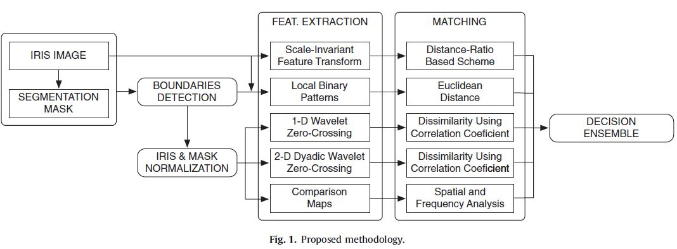
Metodologia Proposta

Slide 5
Detecção de límite da Iris

Slide 6
Detecção de límite da Iris
A primeira tarefa é localizar os círculos da a íris melhor aproximado e limites pupila, uma necessidade na maioria dos métodos utilizados para este trabalho.
Para isso, foi utilizada uma máscara binária que representa apenas as partes que contêm a informação da íris.

Slide 7
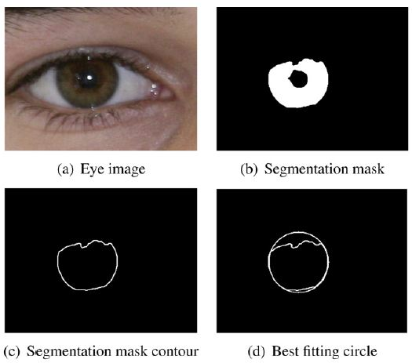
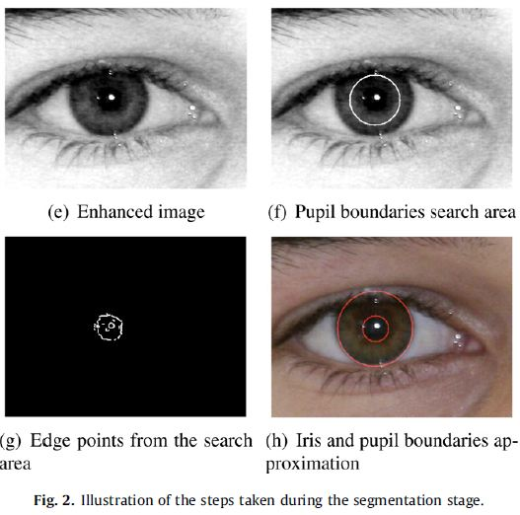
Detecção de límite da Iris

Slide 8
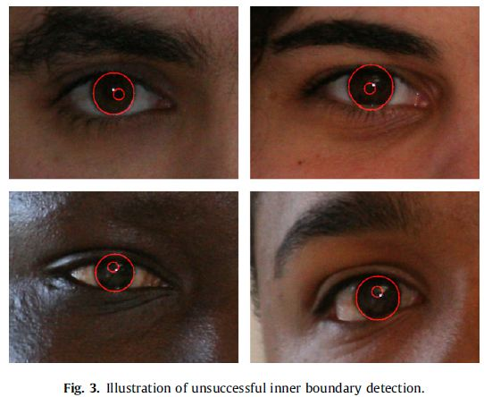
Detecção de límite da Iris
Mas…

Slide 9
Normalização da Iris

Slide 10
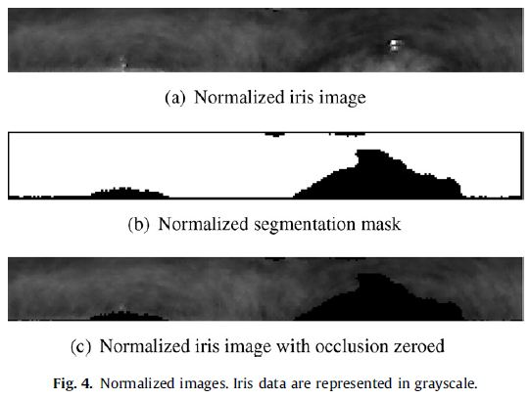
Normalização da Iris
O objetivo do processo de íris-normalização é obter a invariância com relação ao tamanho, posição e dilatação da pupila na região da íris segmentados (sistema de coordenar pseudopolar de dupla adimensionalidad ).

Slide 11
Extracção de características

Slide 12
Representação de 1-D wavelet zero-crossing

Slide 13
Representação de 1-D wavelet zero-crossing
• O ponto de partida para a representação da íris são os dados de pixel de intensidade para a imagem da íris normalizados. Duas imagens normalizado são analisados (com e sem oclusão zero como mostrado na Fig. 4).
• Cada linha das imagens normalizadas formar um vector que é tratado como uma amostra a partir de um único período de um sinal periódico unidimensional.

Slide 14
Representação de 1-D wavelet zero-crossing
• A 1-D transformada Gaussian wavelet é aplicada a cada vetor linha e decompõe-se em diferentes níveis de resolução.
• Representação zero-crossings é então calculado para cada linha e nível de resolução (zero-crossing ocorre quando os sinais wavelet tem mudanças bruscas de amplitude do sinal).
• Uma vez que os zero-crossings foram localizados, é estimado o valor médio entre cada dois pontos zero-crossings consecutivas na saída de wavelet.

Slide 15
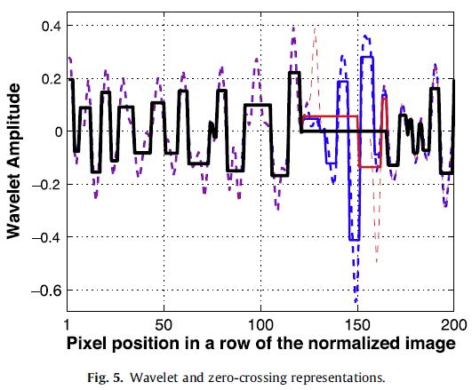
Representação de 1-D wavelet zero-crossing

Slide 16
Representação zero-crossing 2-D wavelet diádica

Slide 17
Representação zero-crossing 2-D wavelet diádica
Para extrair características da imagem da íris normalizados, é convolved primeiro com um filtro passa-baixa wavelet diádica 2-D, menos o valor estimado das duas imagens da íris normalizadas (Figuras 4 (a) e (c)).
As matrizes de informação resultante são processados utilizando a mesma técnica para cada linha (Processo anterior), para obter a representação zero-crossing (Fig. 5)

Slide 18
Periocular

Slide 19
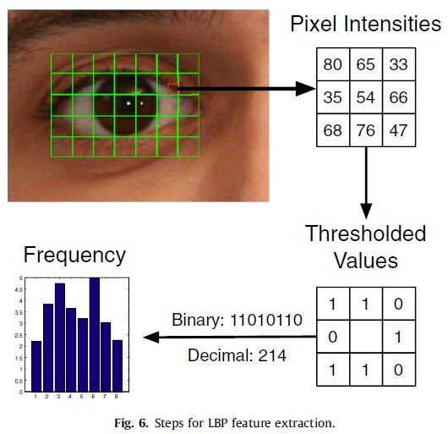
Padrões Binários Locais

Slide 20
SIFT

Slide 21
SIFT
SIFT é um dos descritores mais populares de ponto de imagem correspondentes, como pode conseguir a invariância de escala e rotação e também é robusto a distorção.
O método baseia-se na extracção de pontos de Interesse, representados por vectores contendo a informação de escala, orientação e localização.

Slide 22
Mapas de comparação

Slide 23
Mapas de comparação
Iniciado com detecção e segmentação de íris, utilizando as imagens da ris e a máscara com ruído.
As características é extraído pela convolução dos dados normalizada com um banco de 2-D wavelets Grabor, seguido da quantização em estágio que produz um IrisCode binários

Slide 24
Matching

Slide 25
Dissimilaridade

Slide 26
Dissimilaridade
Comparar as representações Zerocrossing.
Propõe uma média:
A dissimilaridade total é o valor mínimo.

Slide 27
Periocular

Slide 28
Mapas de comparação

Slide 29
Mapas de comparação
A distância de Hamming é utilizada:
Para procurar áreas de alta concordância é usado:
Análise do domínio espacial (convolução com Haar-base wavelets)
Análise no domínio da frequência (transformado de Fourier)

Slide 30
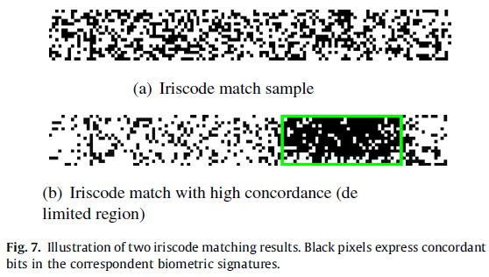
Mapas de comparação

Slide 31
Conjunto de Decisão

Slide 32
Análise dos resultados
Os experimentos foram realizados com 1.000 imagen da íris do UBIRIS.v2 e suas respectivas máscaras de segmentação.
No modo de verificação: (Matching 1:1)
Curvas Receiver-operating characteristic (ROC).
Area under curve(AUC).
Equal-error rate (EER).
A decidibilidade (DEC).

Slide 33
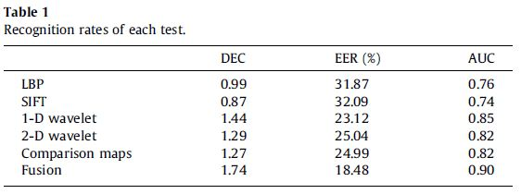
Análise dos resultados

Slide 34
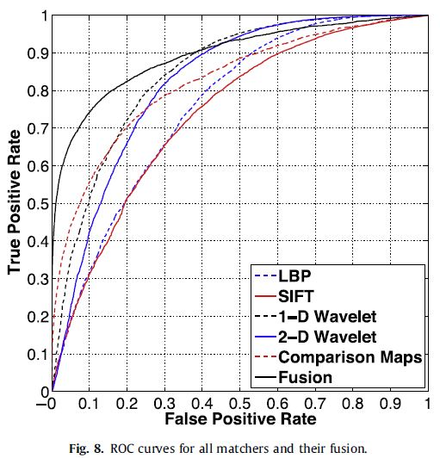
Análise dos resultados

Slide 35
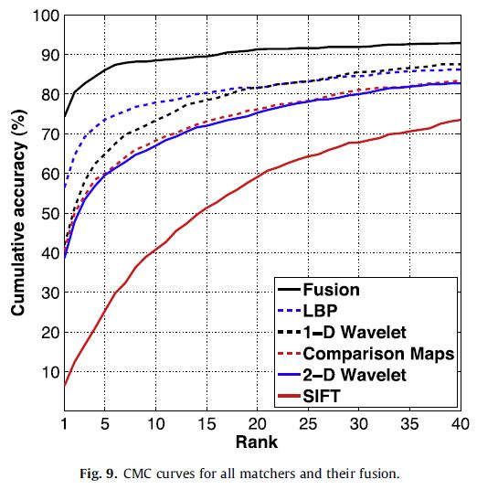
Análise dos resultados
No modo de identificação: (Matching 1:N)
Cumulative Match Characteristic (CMC), amostra a probabilidade de identificação contra os candidato mais próximo N.

Slide 36
Conclusões
Nós apresentamos uma interessante fusão de diferentes abordagens de reconhecimento de íris.
A fusão destes métodos deu melhores resultados em identificação e verificação, em comparação com a individualidade de cada um.

